Slide 1
Пункт взимания платы
Подготовил студент группы ПИ-23-2 Суханов Кирилл

Slide 2
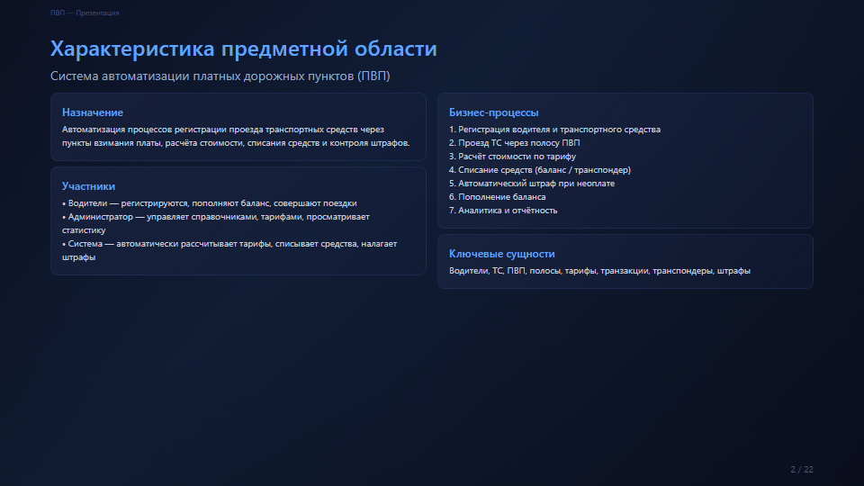

Slide 3
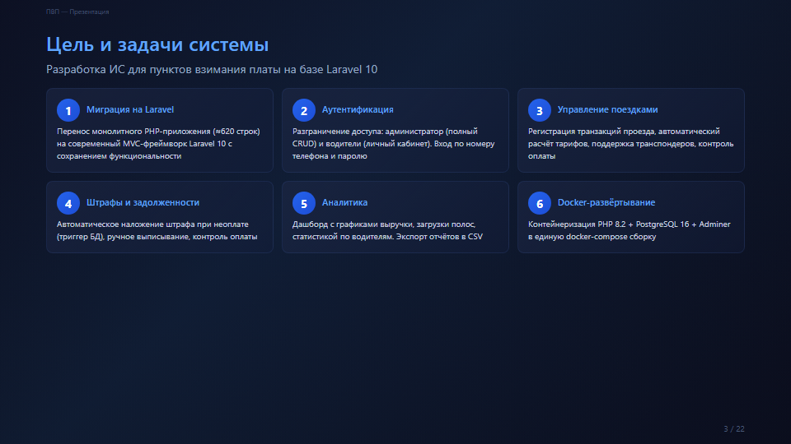

Slide 4
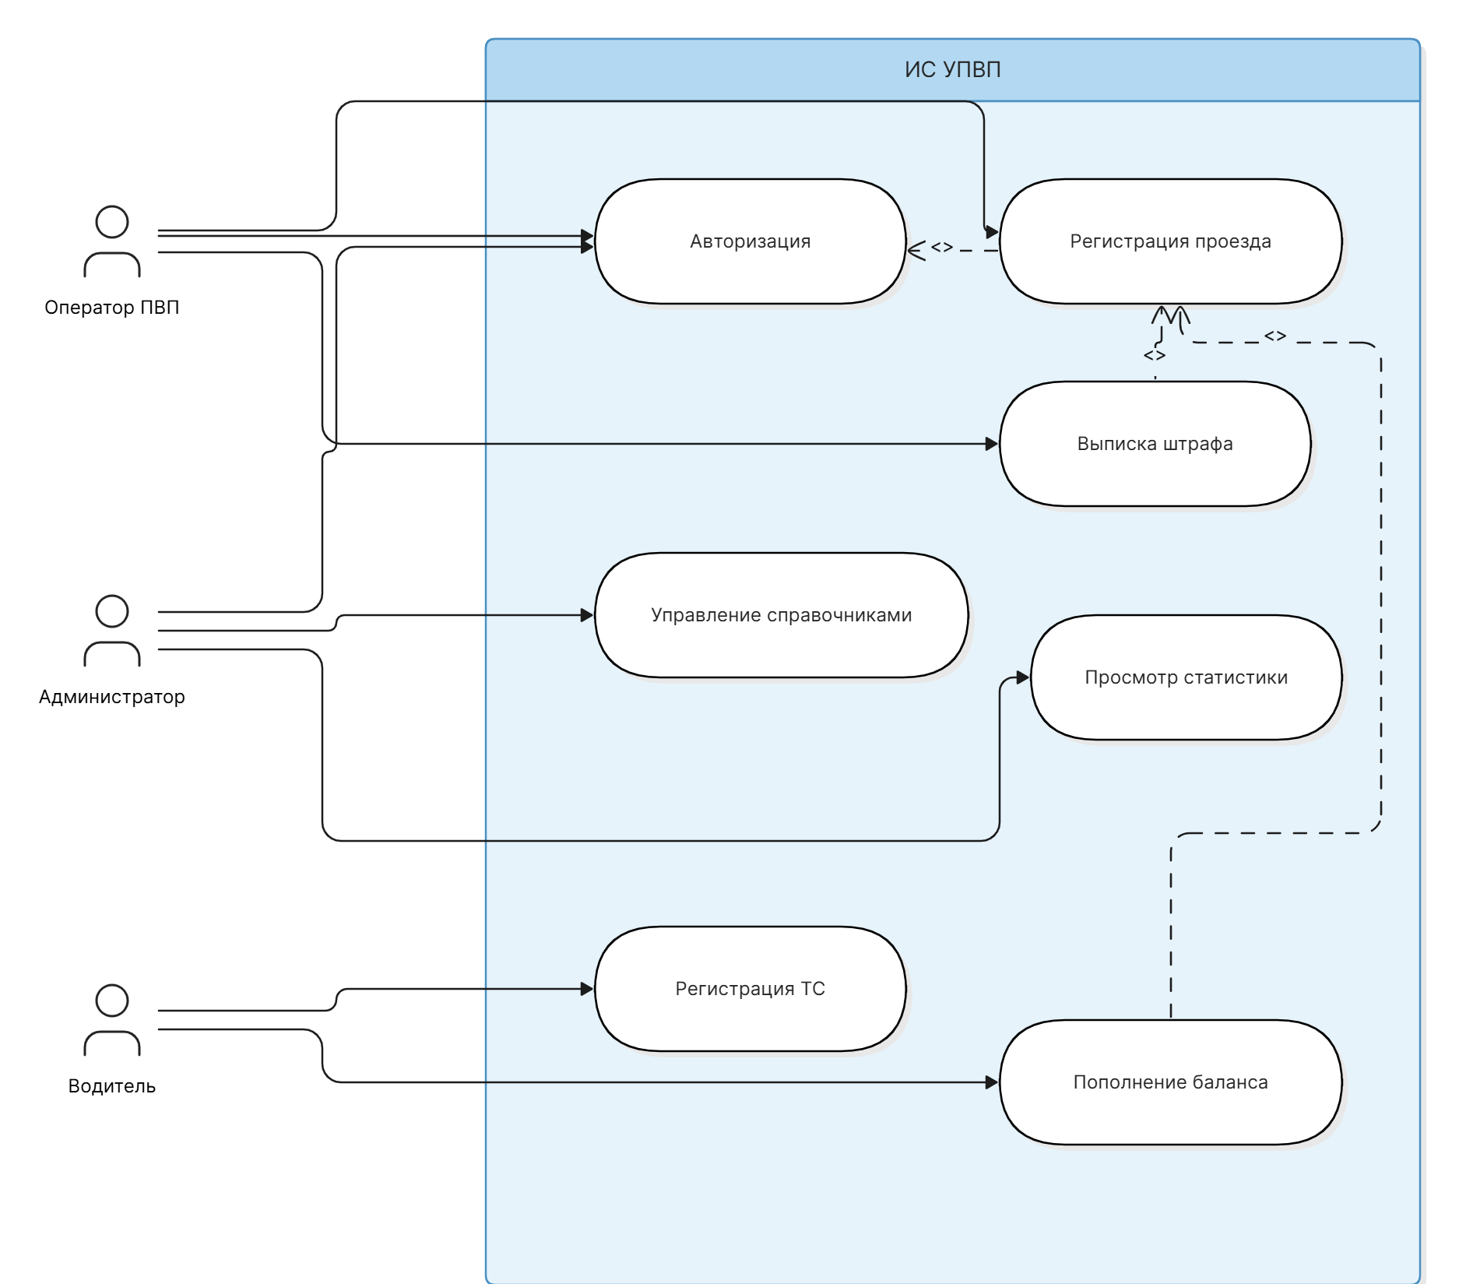

Slide 5
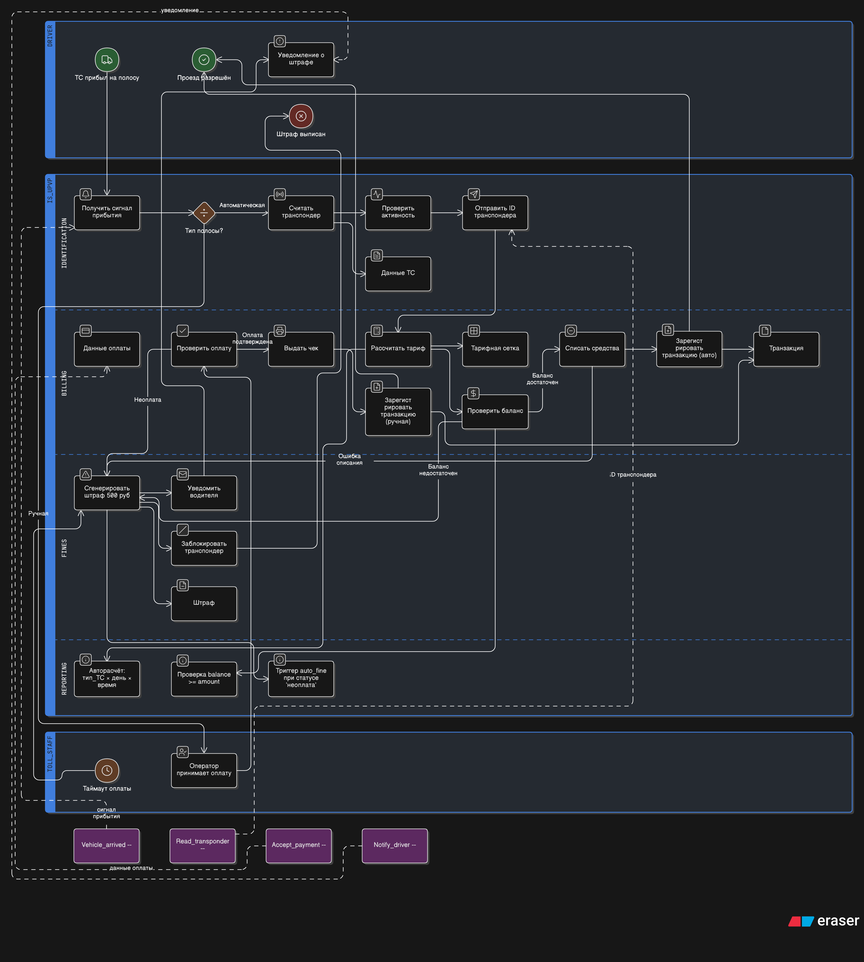

Slide 6
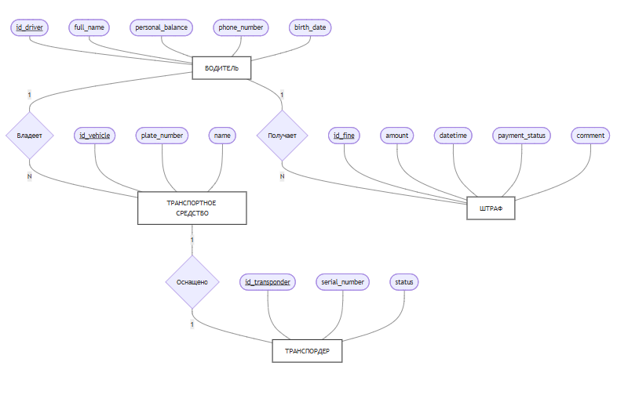

Slide 7
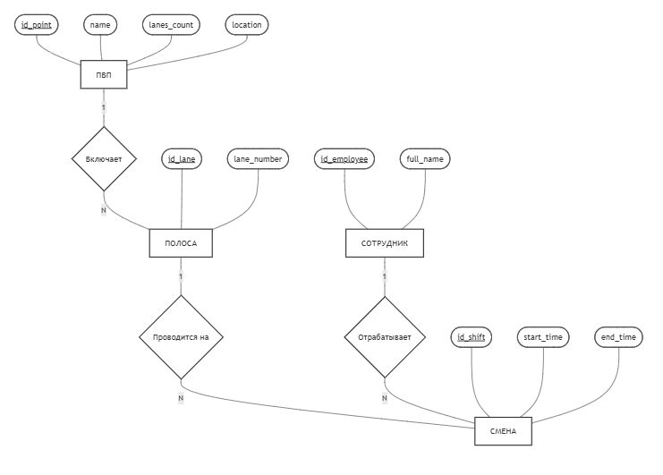

Slide 8
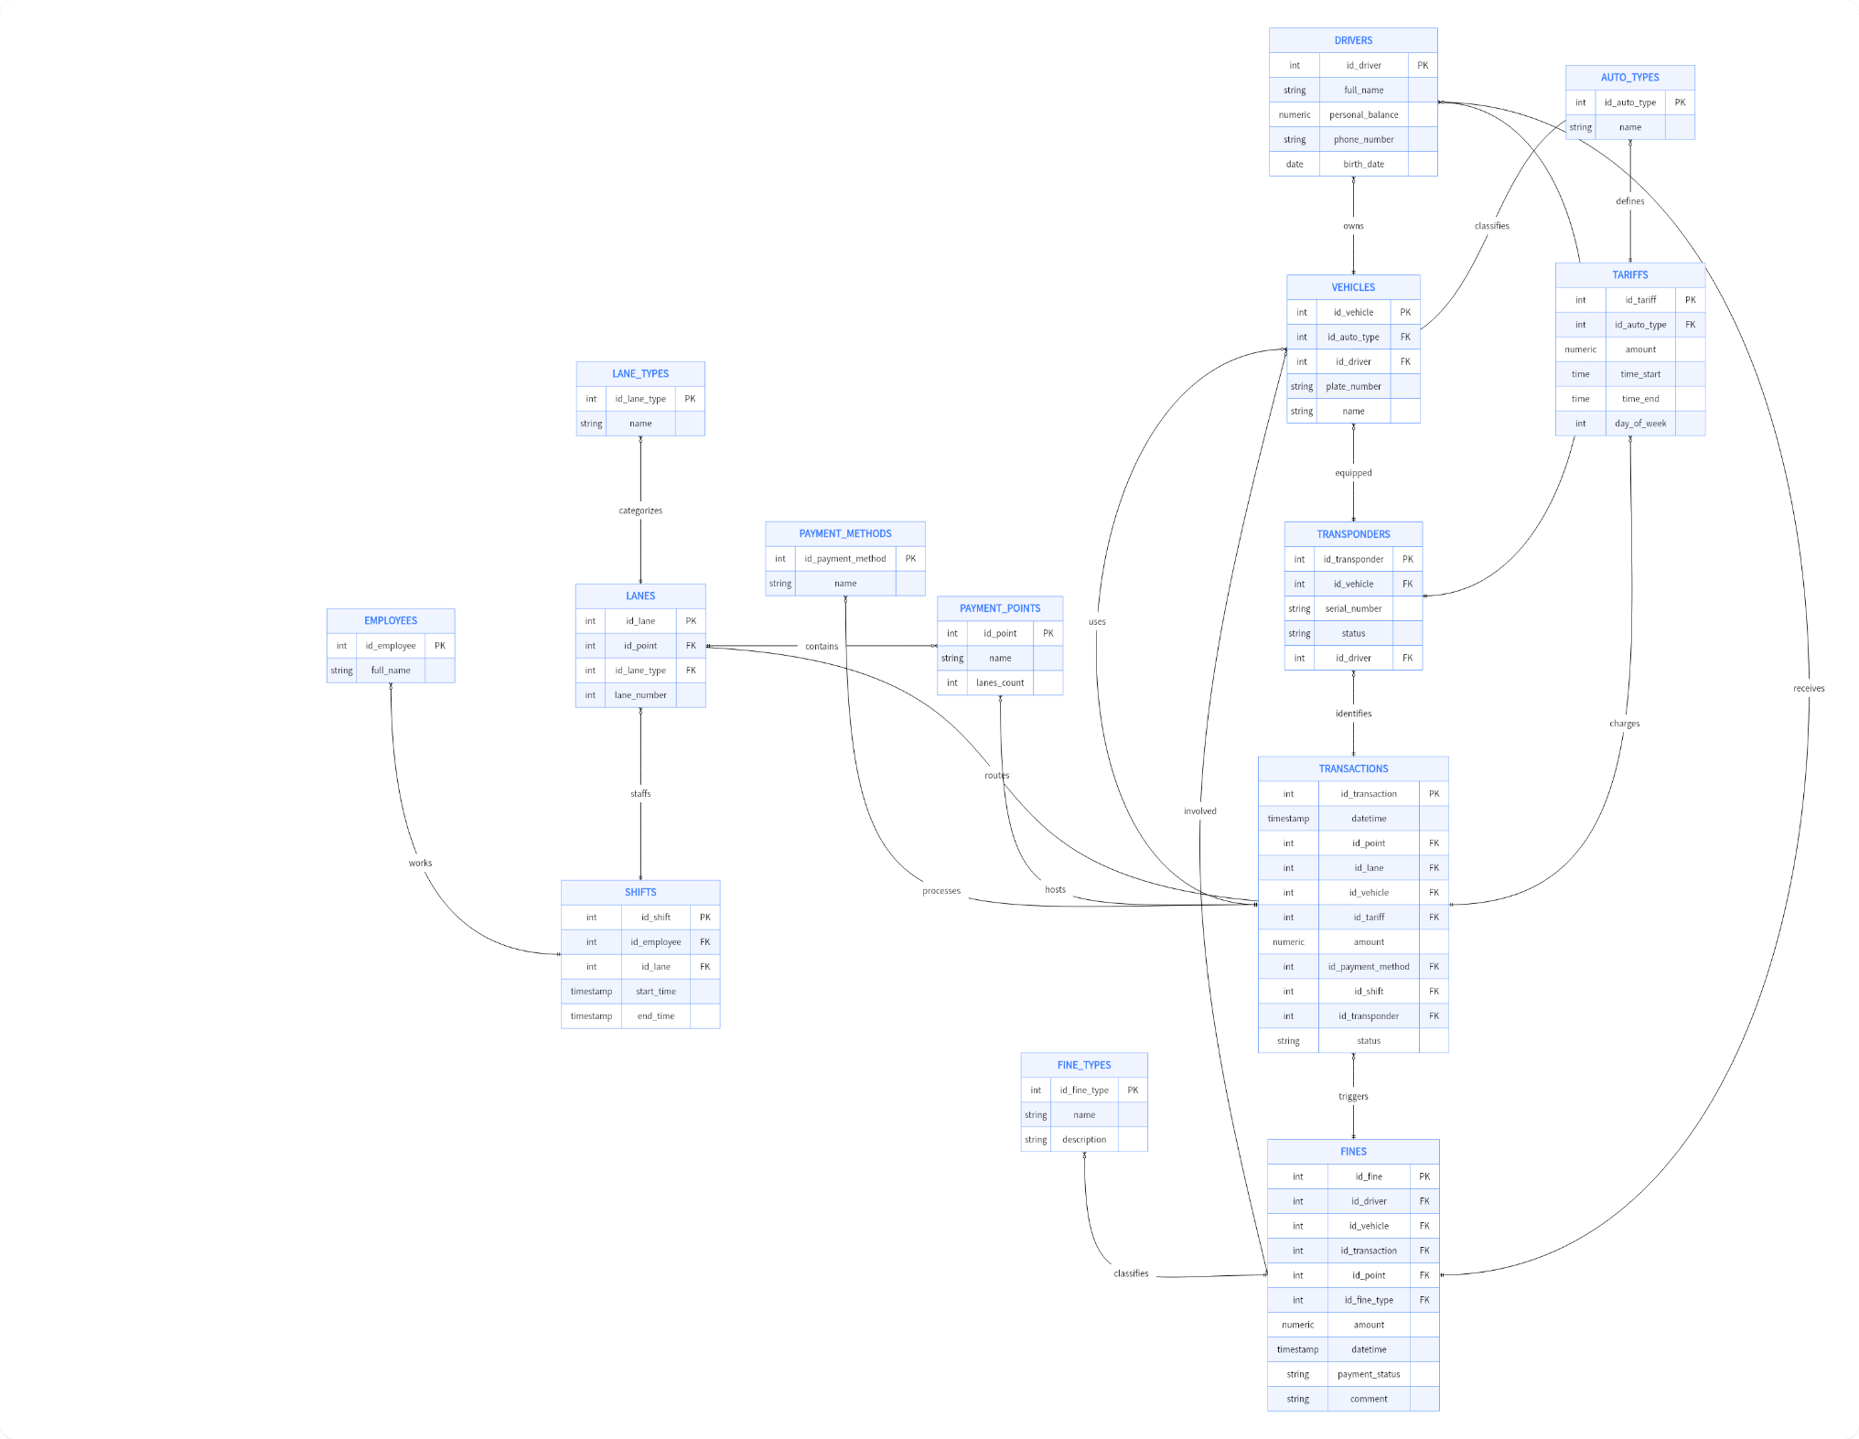

Slide 9
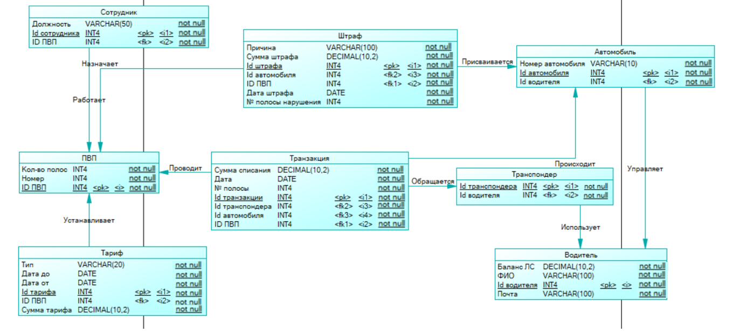

Slide 10
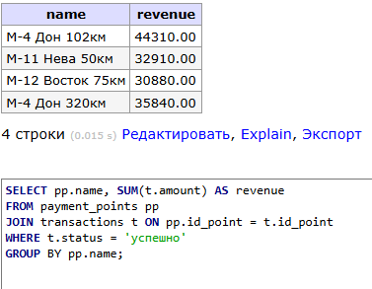
Найти общую сумму выручки по каждому ПВП за все время.
Формулировка на языке SQL:
SELECT pp.name, SUM(t.amount) AS revenue
FROM payment_points pp
JOIN transactions t ON pp.id_point = t.id_point
WHERE t.status = 'успешно'
GROUP BY pp.name;

Slide 11
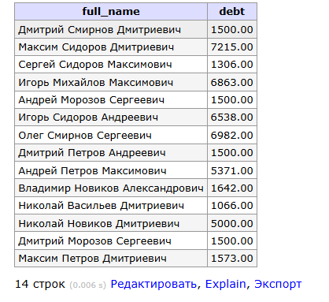
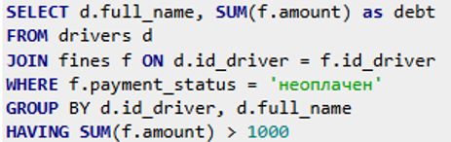
Вывести список водителей, у которых сумма неоплаченных штрафов превышает 1000 рублей.

Slide 12
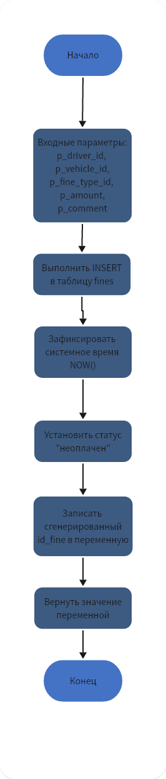
Блок-схема алгоритма транзакции хранимой процедуры
CREATE OR REPLACE FUNCTION "add_fine" (
IN "p_driver_id" integer,
IN "p_vehicle_id" integer,
IN "p_fine_type_id" integer,
IN "p_amount" numeric,
IN "p_comment" text
) RETURNS int4 LANGUAGE plpgsql AS '
DECLARE
new_fine_id INT;
BEGIN
INSERT INTO fines (id_driver, id_vehicle, id_fine_type, amount, datetime, payment_status, comment)
VALUES (p_driver_id, p_vehicle_id, p_fine_type_id, p_amount, NOW(), ''неоплачен'', p_comment)
RETURNING id_fine INTO new_fine_id;
RETURN new_fine_id;
END;

Slide 13
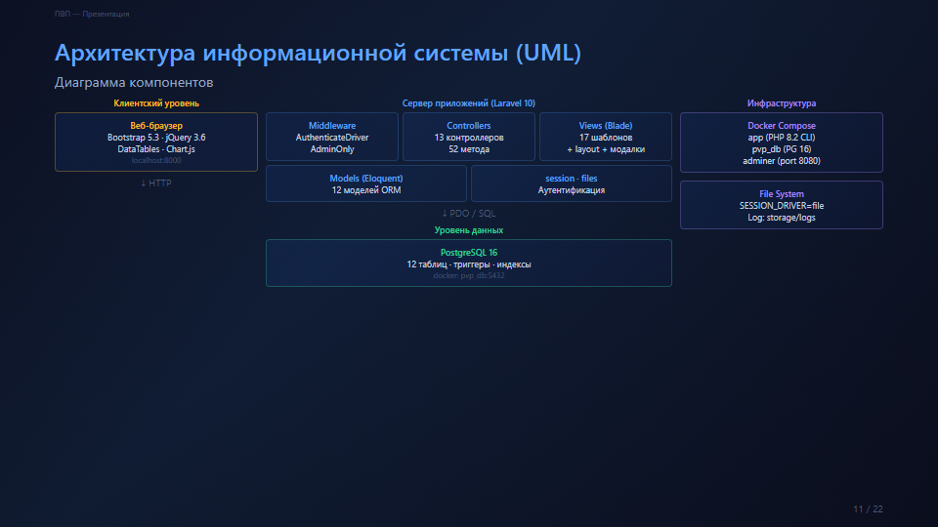

Slide 14
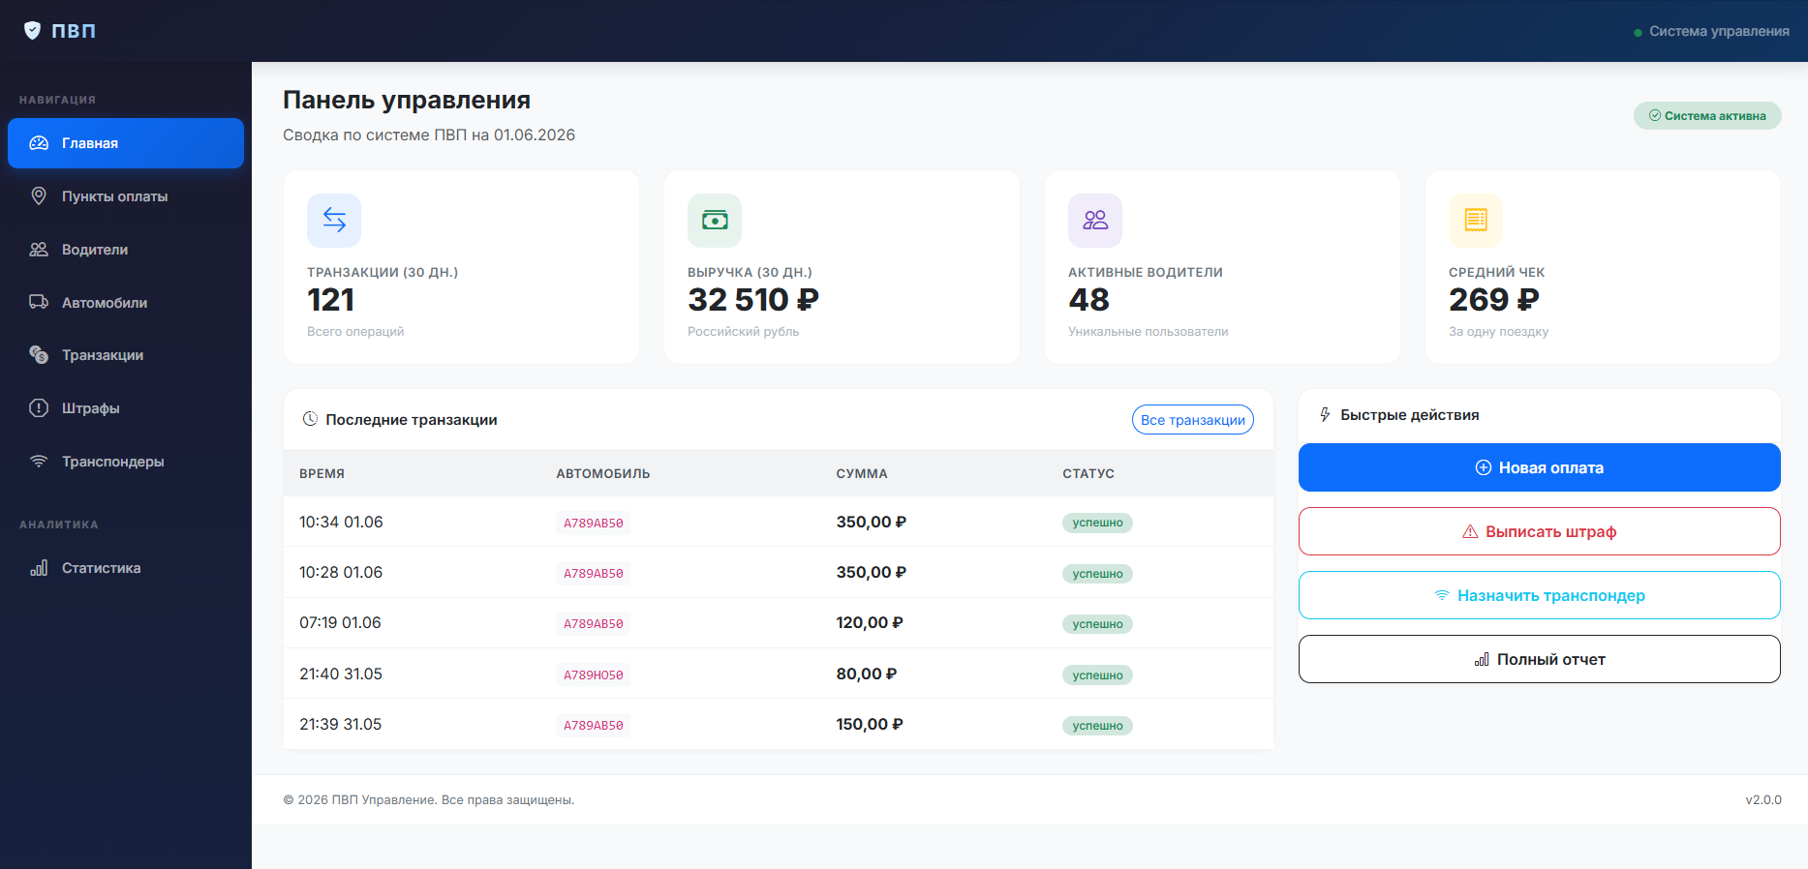

Slide 15
